Slide 1
Fondamenti Di OOP
Corso base di avvicinamento al linguaggio Java

Slide 2
La programmazione ad oggetti
La programmazione orientata agli oggetti ( Object Oriented Programming, OOP) è un paradigma di programmazione, in cui un programma viene visto come un insieme di oggetti che interagiscono tra di loro.
Lo scopo della programmazione ad oggetti è permettere di suddividere un programma in elementi più piccoli (chiamati appunto oggetti) che al loro interno contengono attributi e variabili legati all’oggetto stesso
Questo ci permette, fisicamente, di suddividere in "sottomoduli" un programma, dandoci la possibilità di ridurre sensibilmente la scrittura di codice grazie alla possibilità di riutilizzo degli stessi, con comportamento anche molto diverso, estenderli, specializzarli, etc…

Slide 3
Classi e Oggetti
Una classe è la descrizione di una struttura dati complessa caratterizzata principalmente da:
  campi: variabili che conterranno i dati
  metodi: operazioni che agiscono sui dati l’oggetto non è altro che l’istanza di una classe, ovvero In generale, un oggetto è caratterizzato da un insieme di attributi e da un insieme di funzionalità.
Un’istanza è, in parole semplici, l’utilizzo di una classe come tipo dato di una variabile ed è possibile definirne un numero infinito per la stessa classe.
Un oggetto è un'istanza di una certa classe, in cui i campi assumono valori ed è manipolabile attraverso l'invocazione dei metodi descritti nella classe.

Slide 4
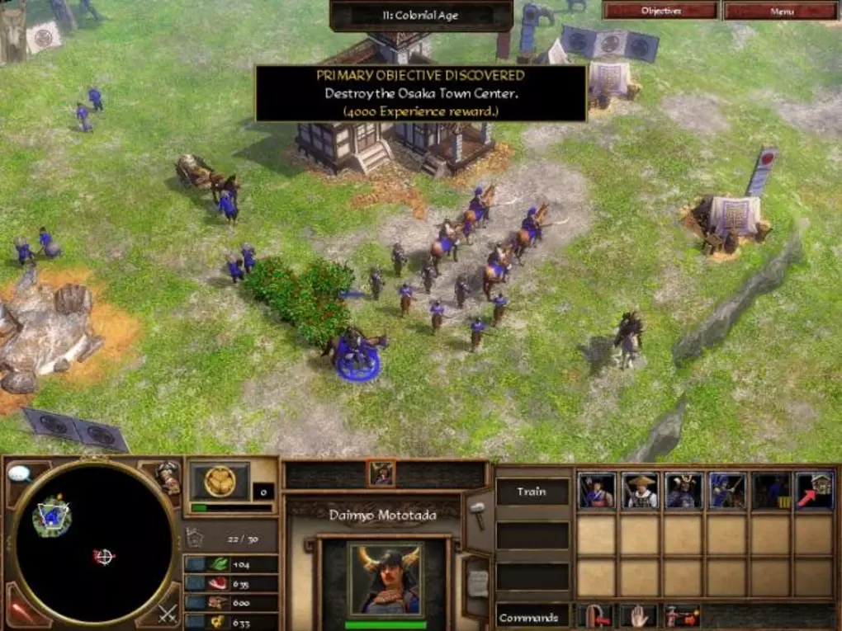
Classi e Oggetti
Per capire meglio il concetto prendiamo d’esempio un qualsiasi videogioco strategico
Potremmo definire come classe ogni categoria di guerriero o edificio che potremmo utilizzare all’interno del gioco
Sappiamo che, ogni categoria di personaggio, ad esempio ha un determinato aspetto, delle statistiche, ed un moveset predefinito dalla sua classe
Nel momento in cui creiamo un’unità di fanteria, ad esempio, stiamo di fatto, facendo un’azione equivalente a quella di istanza di un oggetto

Slide 5

Le proprietà fondamentali dell’OOP
?
?
?
?
Ereditarietà
Polimorfismo
Incapsulamento

Slide 6
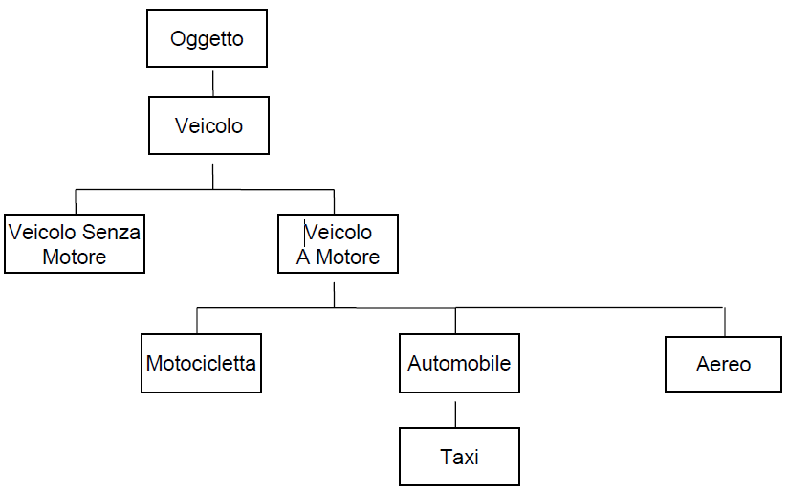
L’ereditarietà
L’ereditarietà consente di definire nuove classi per specializzazione o estensione di classi preesistenti, in modo incrementale
L’ereditarietà consente infatti di realizzare relazioni tra classi di tipo generalizzazione-specializzazione, in cui una classe, detta base, realizza un comportamento generale comune ad un insieme di entità, mentre le classi derivate (sottoclassi) realizzano comportamenti specializzati rispetto a quelli della classe base

Slide 7
I vantaggi dell’ereditarietà
In alcuni casi si ha a disposizione una classe che non corrisponde esattamente alle proprie esigenze. Anziché scartare del tutto il codice esistente e riscriverlo, si può seguire con l'ereditarietà un approccio diverso, costruendo una nuova classe che eredita il comportamento di quella esistente, salvo che per i cambiamenti che si ritiene necessario apportare
Tali cambiamenti possono riguardare sia l'aggiunta di nuove funzionalità che la modifica di quelle esistenti
In definitiva, l’ereditarietà offre il vantaggio di ridurre i tempi di sviluppo, in quanto minimizza la quantità di codice da scrivere quando occorre:
  definire un nuovo tipo che è un sottotipo di un tipo già disponibile, oppure
  adattare una classe esistente alle proprie esigenze
Non è necessario conoscere in dettaglio il funzionamento del codice da riutilizzare, ma è sufficiente modificare (mediante aggiunta o specializzazione) la parte di interesse

Slide 8
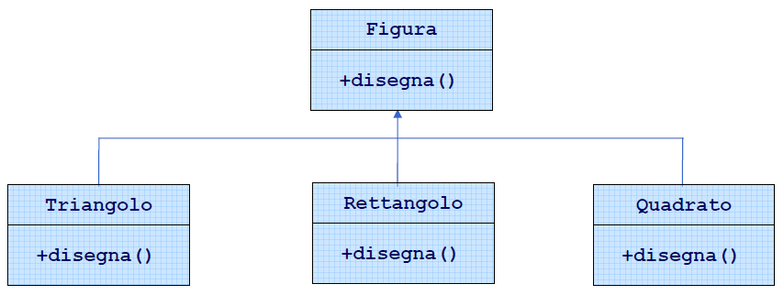
Il polimorfismo
Per polimorfismo si intende la proprietà di una entità di assumere forme diverse nel tempo.

Slide 9
L’incapsulamento
L'incapsulamento (in inglese: information hiding) è la suddivisione di un oggetto in due parti:
  Interfaccia: costituito dall'insieme di metodi (detti anche messagi) che possono essere invocati dall'utente per accedere alle funzionalità dell'oggetto;
  Implementazione: Contiene l'implementazione delle funzionalità dell'oggetto e delle strutture dati necessarie ed è nascosta all’utente
L'utente di una classe non deve per forza conoscere in che modo sono strutturati i dati nell'oggetto, cioè non è tenuto a conoscere l'implementazione. Così, impedendo all'utente di modificare direttamente gli attributi, e obbligandolo ad usare le funzioni definite per modificarli (dette interfacce), si assicura l'integrità dei dati (si potrà ad esempio assicurare che il tipo di dati forniti sia conforme alle nostre attese, oppure che i dati si trovino effettivamente nell'intervallo atteso).
L'incapsulamento permette di definire dei livelli di visibilità degli elementi della classe. Questi livelli di visibilità definiscono i diritti di accesso ai dati a seconda che vi si acceda con un metodo della classe stessa, di una classe ereditaria, oppure di una classe qualsiasi.
Esistono tre livelli di visibilità:
  Pubblica, le funzioni di tutte le classi possono accedere ai dati o ai metodi di una classe definita con il livello di visibilità pubblica. Si tratta del più basso livello di protezione dei dati;
  Protetta, l'accesso ai dati è riservato alle funzioni delle classi ereditarie, cioè dalle funzioni membri della classe invece che dalle classi derivate;
  Privata: l'accesso ai dati è limitato ai metodi della classe stessa. Si tratta del livello più elevato di protezione

Slide 10
Interfacce e classi astratte
Le classi astratte e le interfacce sono due concetti fondamentali della programmazione orientata agli oggetti (OOP, Object Oriented Programming), a prescindere dal linguaggio usato
Sia le classi astratte che le interfacce non possono essere instanziate poichè al loro interno definiscono soltanto i metodi e le proprietà che dovranno essere implementate dalle classi che deriveranno da esse, rappresentano pertanto un modello, oserei dire un "template" per le classi che una volta derivate da esse ed instanziate ne implementeranno il comportamento.
Una classe astratta è una classe che, come dicevamo, non può essere instanziata e che serve solo per essere derivata, definendo al suo interno metodi e proprietà tutti o in parte anch'essi astratti. Una classe astratta che implementa solo ed esclusivamente metodi e proprietà astratte viene detta classe astratta pura.
Le interfacce sono molto simili alle classi astratte, in quanto anch'essa definisce metodi e proprietà astratte. Nelle interfacce non troveremo l'implemetazione di alcun metodo o proprietà, come per le classi astratte pure, si dice che le interfacce stipulino un contratto con la classe derivata che le implementa.

Slide 11
Interfacce e classi astratte
Le classi astratte e le interfacce sono due concetti fondamentali della programmazione orientata agli oggetti (OOP, Object Oriented Programming), a prescindere dal linguaggio usato
Sia le classi astratte che le interfacce non possono essere instanziate poichè al loro interno definiscono soltanto i metodi e le proprietà che dovranno essere implementate dalle classi che deriveranno da esse, rappresentano pertanto un modello, oserei dire un "template" per le classi che una volta derivate da esse ed instanziate ne implementeranno il comportamento.
Una classe astratta è una classe che, come dicevamo, non può essere instanziata e che serve solo per essere derivata, definendo al suo interno metodi e proprietà tutti o in parte anch'essi astratti. Una classe astratta che implementa solo ed esclusivamente metodi e proprietà astratte viene detta classe astratta pura.
Le interfacce sono molto simili alle classi astratte, in quanto anch'essa definisce metodi e proprietà astratte. Nelle interfacce non troveremo l'implemetazione di alcun metodo o proprietà, come per le classi astratte pure, si dice che le interfacce stipulino un contratto con la classe derivata che le implementa.

